Slide 1
HERMES – MOGUĆI astronomSKI aspeKTI
Aleksandra Bajić
Milan Dimitrijević

Slide 2
HERMES je veoma staro grčkko božansttvo, široko poznato kao htonsko. Njegovo ime je ispisano na staroj mikenskoj grnčariji, linearnim B pismom, kao Ermahas:
1. Rođen u pećini, na planini Kileni (dakle, na Zemlji)
2. Psychopomp (onaj koji vodi duše umrlih u Had)
3. Zaštitnik stada
4. Glasnik bogova
5. Zaštitnik trgovine i trgovaca
6. Zaštitnik lopova
7. Enagonios, zaštitnik sporta (rvanja)
Na prvi pogled, ništa nebesko...

Slide 3
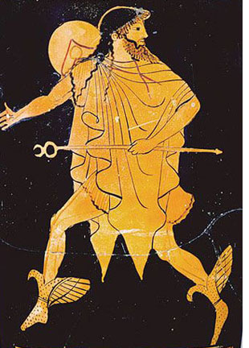
Atributi i vizuelne predstave
One starije, prikazuju Hermesa kao zrelu osobu sa bradom; one novije – kao mladića;
2. Šešir (Petasos);
3. Krilate sandale (brzina)
4. Kerikeion (lat.Caduceus) – štap sa dve spletene zmije
s

Slide 4
Homerska himna Hermesi (c. 8. vek stare ere):
Sin Zevsa i Maje (jedna od Plejada, kćerka Atlasa)
Rođen u pećini na planini Kileni, u zoru, četvrtog dana u (lunarnom) mesecu;
U podne istog dana, napravio je liru od kornjačinog oklopa i rogova; izumeo štap (koleniku) za paljenje vatre;
Odmah potom, ukrao je Apolonovu stoku a uveče bio uhvaćen;
Dao je Apolonu svoju liru i bilo mu je oprošteno;
Apolon mu je dao zlatan štap sa dve grančice

Slide 5
Tako, znamo za dva štapa u vlasništvu Hermesa:
Šrap za paljenje vatre (kolenika)
Zlatni štap, dar Apolona.
Mitološki izvori ne kažu ko je Hermesu dao Kerikeion – njegov glavni atribut.
Može se pretpostaviti da je to kombinacija upravo dva njegova štapa. Otrovne zmije simbolišu vatru. Simbolika zlata je takođe bliska vatri.

Slide 6
Ipak, ono nebesko se može naslutiti:
Tako, štap u ruci Hermesa asocira na GNOMON – štap zaboden u zemlju, staru astronomsku alatku
Antički pisci kažu da je lira, koju je napravio Hermes, uzdignuta na nebo kao istoimeno sazvežđe – eto još jedne veze sa nebom...
Isto sazvežđe se, pored Hermesa, dovodi u vezu i sa Apolonom i Heraklom.
Ali, to nije sve, ima još...

Slide 7
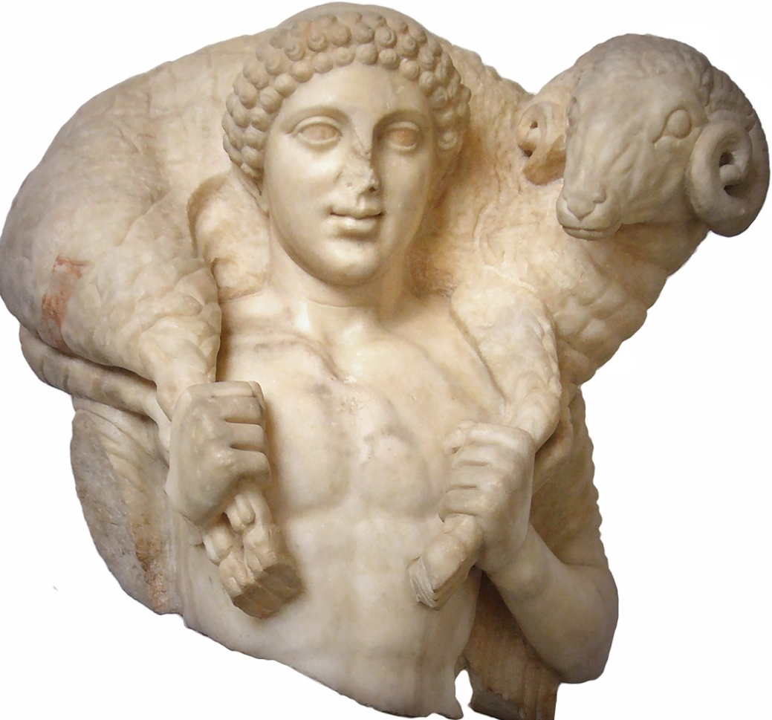
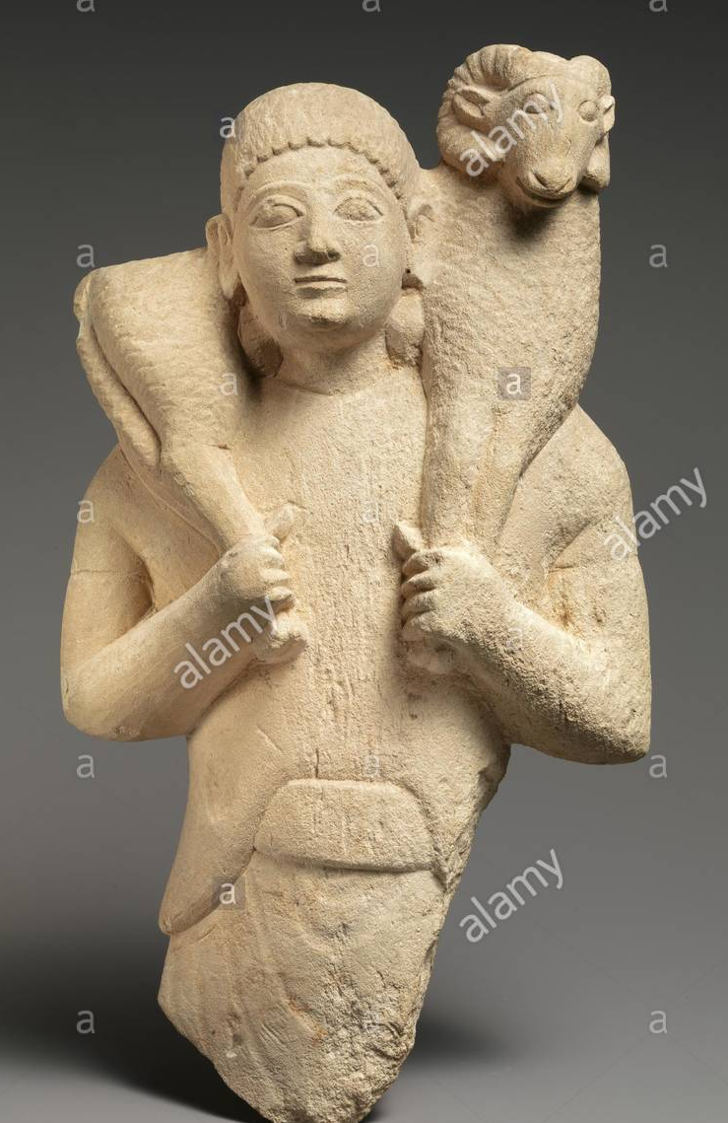
Hermes ima još jedno zvenja: on je KRIOFOROS –onaj koji donosi OVNA (Ovan je takođe sazvežđe):
Pausanija (Opis Helade, 2,3,4) kaže:
„Priču o Hermesu i Ovnu, koja se može čuti na Misterijama Majke (Eleusinske misterije), znam ali je ne saopštavam“

Slide 8
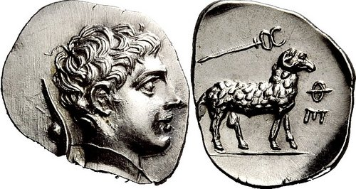
Strogo govoreći, Ovan nije u mitološkoj vezi sa Hermesom, iako je on zaštitnik stada. Grci su verovali da se Zevs pojavio u obliku ovna, kao Zevs-Amon, sinkretističko božansvo, poistovećeno sa egipatskom bogom Amon-Ra...
Pa, kako to Hermes donosi OVNA?

Slide 9
Hygin, (Astronomica 2.19): (1. ili 2. vek nove ere)
TRIANGULUM –
Ovo sazvežđe je u obliku slova Delta, jer je trougaono [Δ]. Kažu da ga je Merkur (gr.HERMES) stavio iznad glave Ovna (Aries), da označi mesto gde zvezde Ariesa sijaju bledim sjajem, i tako označi prvo slovo Jupiterovog (Zevsovog) imena (Deos)...
Pseudo-Eratosten (Katasterizmi, 20) (3. ili 2. vek p.n.e)
Ovo sazvežđe leži iznad glave Ovna (Aries). Veruje se da ga je lako odrediti, kao slovo uzeto sa početka Zevsovog imena. Kažu da ga je na nebo postavio Hermes, kada je nebo uređivano, jer je Ovan bledo sazvežđe...

Slide 10
Izgleda da TAKO Hermes donosi Ovna (Aries):
Jutarnji (helijakalni) izlazak zvezda Trougla donosi izlazak OVNA. Trougao je, u vreme klasične Grčke, helijakalno izlazio na prolećnu ravnodnevicu.
Izgleda da je prolećna ravnodnevica imala svoj značaj u kultu Hermesa.

Slide 11
GENEALOGIJA: Otac, Zevs je uredio nebo; Majka mu je zvezda;
Pausania, Opis Helade, 9. 20. 3
„Blizu Tanagre [u Beotiji], nalazi se plalina Kerikios, navodno Hermesovo mesto rođenja, a tu je i mesto zvano Polos. . . . Kažu da je tu Atlas, [deda Hermesov] sedeo i duboko meditirao o podzemnom svetu (Haides) i nebu (ouranos), kako Homer kaže o njemu: „...Maja, kćerka strašnog Atlasa, koja zna dubinu svakog mora, dok on lično drži (ili čuva) visoke stubove, koji odvajaju Zemlju i Nebo.“
Su(i)da s.v. Prometheus (vizantijska enciklopedija iz 10. veka, redaktor Suidas)
„Prema jevrejskim Sudijama, Prometej je prvi otkrio naučnu filosofiju, dok je Epimetej otkrio muziku; i Atlas, koji je tumačio astronomiju, zbog čega kažu da je držao nebo.
Diodor Sicilijanac, Istorijska biblioteka4. 26. 2
Atlas je razvio nauku astrologije, do stepena koji je prevazišao sve ostale i genijalno otkrio sferni raspored zvezda. Zbog toga se verovalo da ceo nebeski svod počiva na njegovim ramenima.
#Reč polos (πόλος) označava osu ili stožer na Grčkom. Srodna je srpskoj reči „pol“ ili engleskoj „pole“. Takože označava cilindar, cilindričnu kapu ili krunu. U stvari, to je centralna tačka, oko koje se mehanizam okreće ili osciluje. Može se shvatiti i kao gnomon jer se oko gnomona okreće njegova senka.

Slide 12
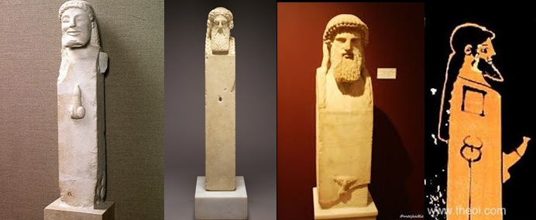
Sada, ispratićemo svoju prvu asocijaciju: moguću vezu Hermesa sa gnomonima. Postoje mnoge statue božanstva u obliku stuba – Herme (Hermai):
Ovaj oblik je veoma pogodan za funkciju gnomona

Slide 13
Ovo vodi pretpostavci da bi Hermes mogao da bude božanska personifikacija ove osnovne astronomske alatke.
Prema Dyogenu Laertiju (Životi istaknutih filosofa, 2.1), predstavljanje Grcima ovog instrumenta se pripisuje Anaximanderu iz Mileta (c. 610 – c. 546 stare ere), učeniku Talesa, koji je živeo i radio u šestom veku stare ere, mada postoje indikacije da je ovaj izum postao dostupan Grcima i ranije.
Šesti vek stare ere označava kraj Arhajske Grčke i početak Klasične Grčke...

Slide 14
GLAVNI HRAMOVI HERMESA – nijedan nije sačuvan, čak ni arheološki identifikovan, ali su lokacije poznate:
Pausania, Opis Helade
8. 14. 10: „Od svih bogova, narod Feneosa [u Arkadiji] naročito obožavaHermesa, u čiju čast slave igre, zvane Hermaia; imaju i hram Hermesa, kao i kamenu statuu, koju je izvajao Eukheir Atinjanin, sin Eubolidesa. Iza hrama se nalazi grob Myrtila. Grci kažu da je bio Hermesov sin i kočijaš Oinomaja.“
8. 30. 6: „U blizini [pijace u Megalopolisu u Arkadiji], našao sam hram Hermesa Akakezijskog u ruševinama, od koga ništa nije ostalo osim kamene kornjače.
8. 17. 1 - 2: „Kilena je najviša planina u Arkadiji, na čijem vrhu se nalazi urušeni hram Hermesa Kilenijskog... U stara vremena, ljudi su pravili drvene kipove (božanstava), koliko sam do sada mogao da ustanovim, najčešće od sledećeg drveća: abonos, čempres, kedar, hrast, tisa, lotos (?). Ali, kip Hermesa Kilenijskog nije napravljen ni od jednog od tih, već od drveta kleke. Procenjujem da mu je visina oko osam stopa.“

Slide 15
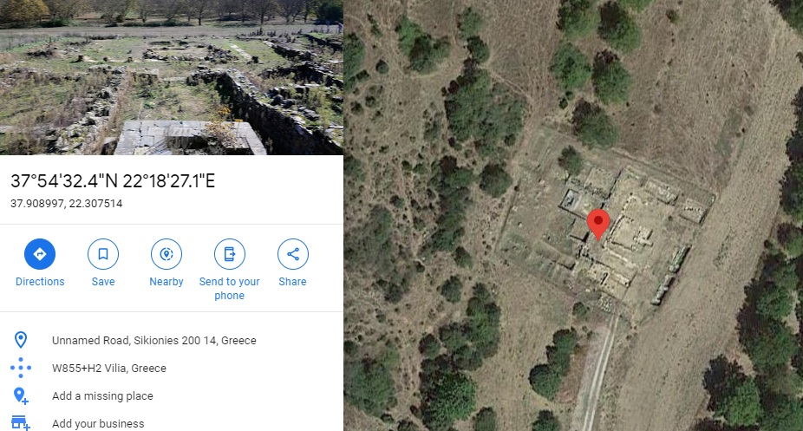
Arheološko nalazište u Feneosu:
Na prolećnu ravnodhevicu:
F = cot (90 – φ)
the Sun’s declination:
δ = 0º (max. 23.767222^{º)}
φ = 37.908997º

Slide 16
Tabela 1: Delkinacija i ugaona visina Sunca u podne,
na kardinalne dane 600 godine stare ere, u Feneosu
(prema Stellariumu 19.1)
Podne: | δ_{S} | h (apparent) | f
Kratkodnevica | -23º 46’ 02” | 28º 21’ 10” | 1.85
Ravnodnevice | - 0º 03’ 01” | 52º 09’ 15” | 0.77 (c.3/4)
Dugdnevica | 23º 46’ 02” | 75º 51’ 4” | 0.25 ( 1/4)
Oko ravnodnevica, gnomon je sa svojom senkom formirao sveti egipatski trougao sa stranicama u odnosu 3 : 4 : 5 (što bi moglo da upućuje na poreklo grčkih saznanja o gnomonima)

Slide 17
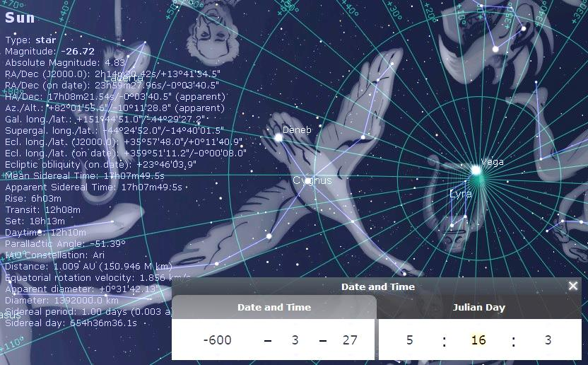
U zoru prolećne ravnodnevice, uoči izlaska Sunca, sazvežđe LIRA (Vega) je bilo u ZENITU

Slide 18
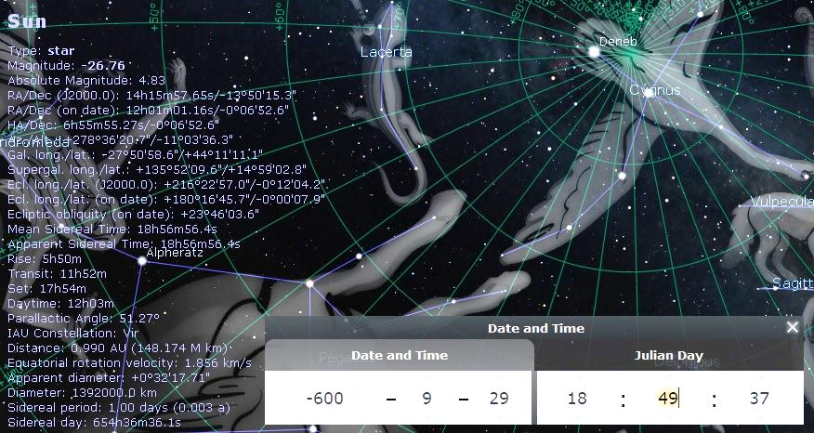
U zoru jesenje ravnodnevice, kada je Sunce bilo c. 11º ispod horizonta spremajući se da iziđe, Deneb, najsjajnija zvezda u sazvežđu Labud (Cignus) je bila veoma blizu Zenita.
Labud (Cygnus) je sazvežđe mitološki povezano sa Apolonom, koji je Hermesu dao zlatni štap...

Slide 19
Možemo sve ovo da proverimo u Megalopolisu (φ = 37º 24' N or 37.4º N); gde je postojao drugi Hermesov hram:
Tabela 2: Deklinacija i ugaona visina Sunca u podne, na kardinalne dane
u Megalopolisu, 600 godine stare ere
Podne: | v_{s.} | h (prividno) | f
Kratkodnevica | -23.7672º | 28.8328º | 1.81
Ravnodnevice | 0.00º | 52.6º | 0.76 (c.3/4)
Dugodnevica | +23.7672º | 76.3672º | 0.24 (c. 1/4)

Slide 20
Gomilanje Hermesovih simbola na nebu je naročito izraženo oko prolećne ravnodnevice i u Feneosu i u Megalopolisu:
Izlazi sazvežđe Trougao, najavljujući izlazak Ovna (oko dve nedelje kasnije) – Hermes postaje Krioforos
Gnomon (štap) sa svojom senkom čini sveti egipatski trougao
Lira (koju je, prema mitu, napravio Hermes) je u zenitu neposredno pre izlaska Sunca

Slide 21
Zaključci:
Hermes ima prilično jasne nebeske aspekte;
Njegovi hramovi su izgrađeni na specijalno odabranim mestima. Ta mesta su birana i prema mitu, prema geografskoj širini i prema astronomskim događajima, koji se odatle mogu posmatrati.
Određene zvezde i sazvežđa su mitološki povezani sa Hermesom (Triangulum, Aries, Lyra);
Čak i Hermesova genealogija je nebeska: njegov otac je uredio nebo, majka je božanska personifikacija zvezde, deda po majci je prvi astronom i astrolog;
Već znamo da je Hermes rođen četvrdog dana u (lunarnom) mesecu, ali ne znamo u kom. Prema onome što smo do sada videli, to bi bio mesec nakon prolećne ravnodnevice.

Slide 22
Gnomoni su imali značajnu ulogu u Hermesovim hramovima;
Prisustvo svetog egipatskog (gnomonskog) trougla na ravnodnevece, na geografskoj širini glavnih Hermesovih hramova, možda ukazuje na poreklo grčkih znanja o ovoj staroj astronomskoj alatki.
Hermes je na brojnim hermama prikazan kao stub, što je veoma zgodno za funkciju gnomona. To bi moglo da objasni prisustvo ovih statua duž puteva. Par kamenih oznaka oko stuba bi moglo da pomogne putnicima da se orijentišu i u prostoru i u vremenu. Tako, Hermes bi mogao da postane i božanska personifikacija gnomona.

Slide 23
Grčki kalendari su bili luni-solarnog tipa.
Sada, izgleda da je tok solarne godine bio pažljivo praćen, uz pomoć zvezdanog kalendara i gnomona. Ovo zato što je solarni kalendar u dobroj korelaciji sa smenom godišnjih doba.
Sa druge strane, lunarni kalendar je bolji za komunikaciju sa širim masama naroda. Faze Meseca su svima vidljive. Kada sveštenik obavi da će se praznik (Hermaia) održati četvrtog dana u lunarnom mesecu, svi znaju kada treba da dođu u hram.

Slide 24
HVALA NA PAŽNJI!
Društvo „Vlašići“
vlasici.org.rs

